Slide 1
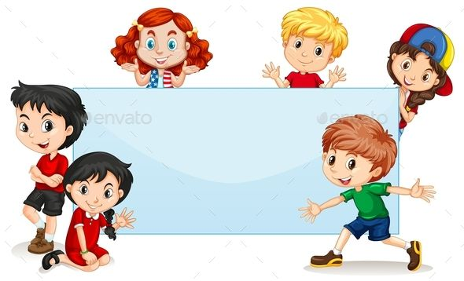
Μαθαίνω Ελληνικά
78. Ανατροφοδότηση _ Διαμορφωτική Διαγνωστική Αξιολόγηση στην Ελληνομάθεια _ ΜΑΡΤΙΟΣ 2026_ ΚΑΤΑΝΟΗΣΗ ΠΡΟΦΟΡΙΚΟΥ ΛΟΓΟΥ
Δρ Ελένη Χαραλάμπους

Slide 2


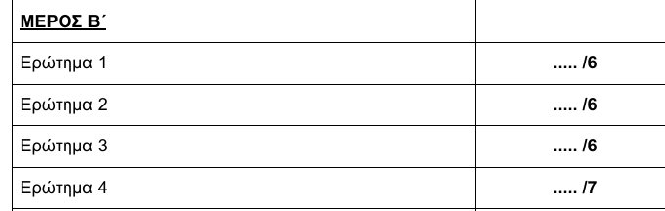

Ημερομηνία

Slide 3
Σήμερα είναι ______, __ Μαρτίου 2026 (__/03/2026).Τώρα είμαστε στην άνοιξη.

Slide 4
ΕΡΩΤΗΜΑ 1

Slide 5
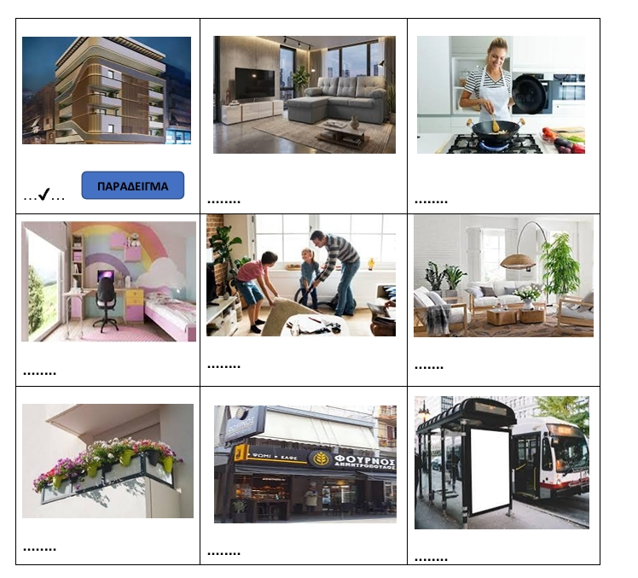
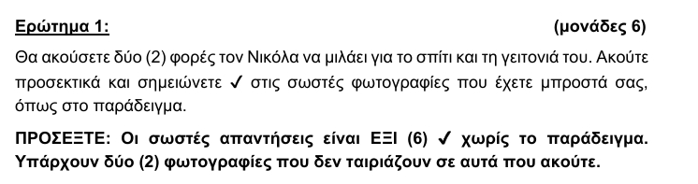


Slide 6
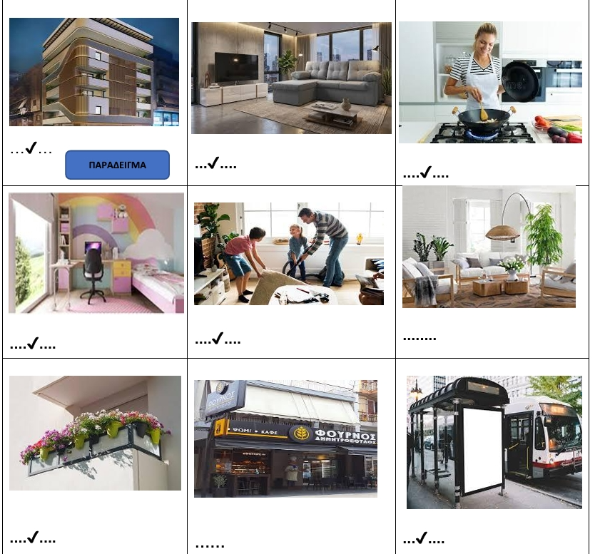

Slide 7

Αυτοαξιολόγηση στο σπίτι

Slide 8
Στο σαλόνι υπάρχει καναπές, τραπέζι και τηλεόραση.
Στην κουζίνα η μητέρα μου μαγειρεύει.
Το δωμάτιό μου διαθέτει γραφείο.
Τα Σαββατοκύριακα βοηθάω στις δουλειές του σπιτιού.
Φροντίζω τα λουλούδια στο μπαλκόνι.
Κοντά στο διαμέρισμα υπάρχει στάση λεωφορείου.

Slide 9
ΕΡΩΤΗΜΑ 2

Slide 10
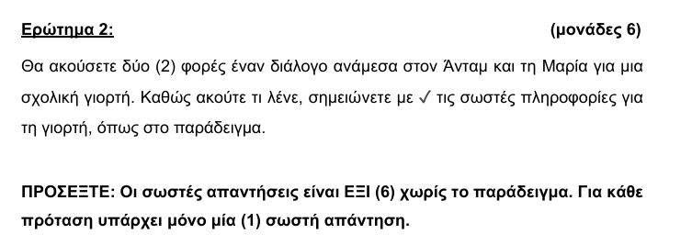
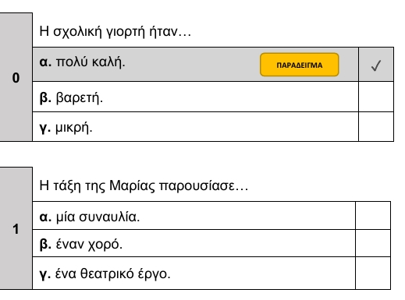
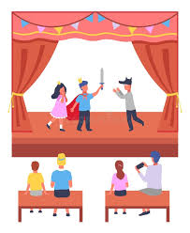
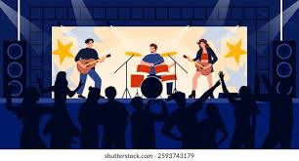

Slide 11
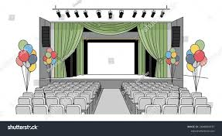
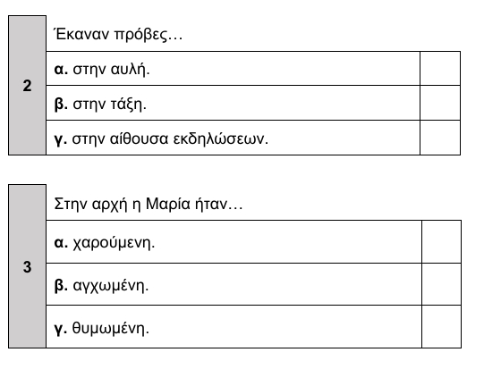
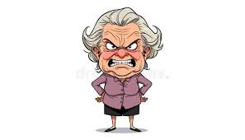
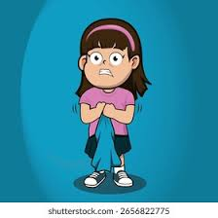

Slide 12
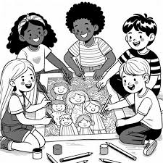
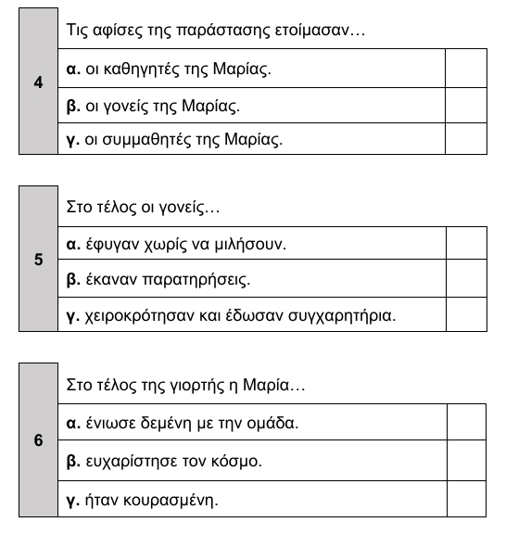
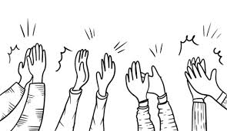

Slide 13
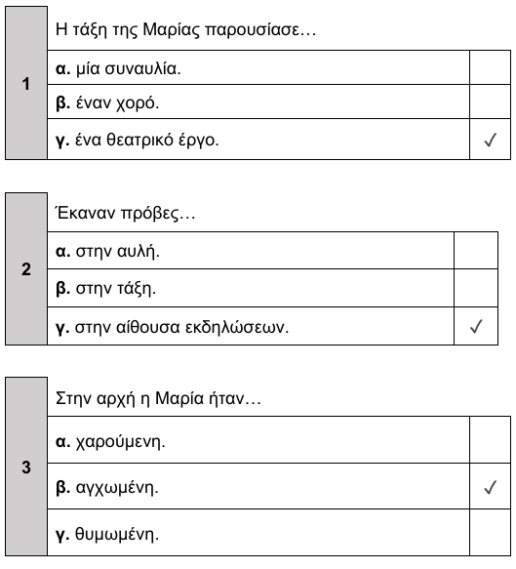
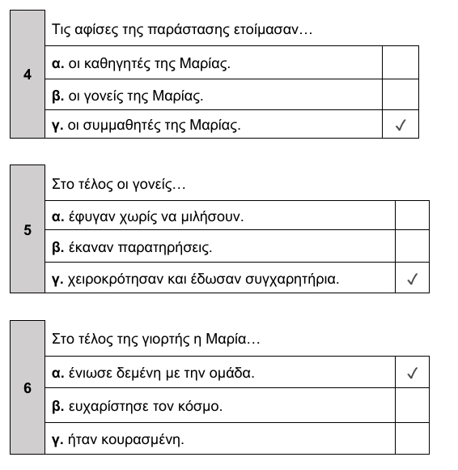

Slide 14
Αυτοαξιολόγηση στο σπίτι

Slide 15
Η τάξη μου παρουσίασε ένα θεατρικό έργο.
Ήμουν αγχωμένη.
Οι συμμαθητές μου έκαναν τις αφίσες της παράστασης.
Οι γονείς και οι καθηγητές μάς χειροκρότησαν.
Κάναμε πολλές πρόβες στην αίθουσα εκδηλώσεων.

Slide 16
ΕΡΩΤΗΜΑ 3

Slide 17
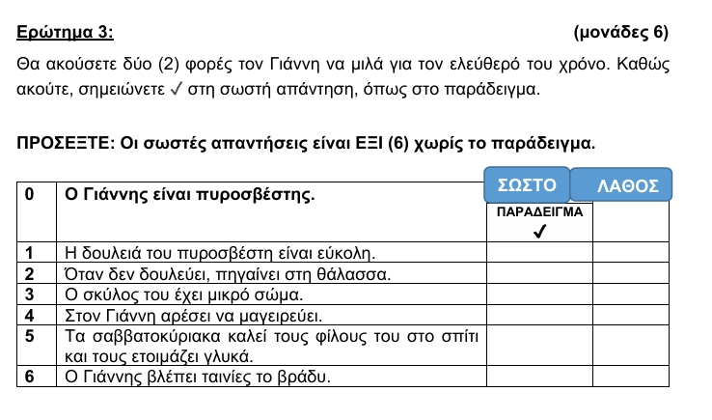

Slide 18
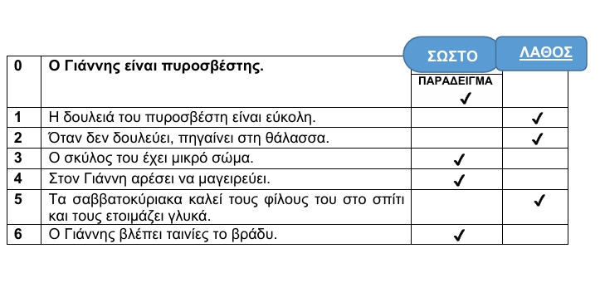

Slide 19
Αυτοαξιολόγηση στο σπίτι

Slide 20
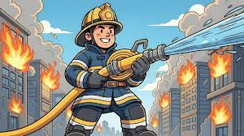
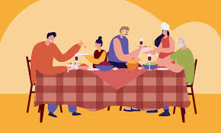


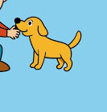
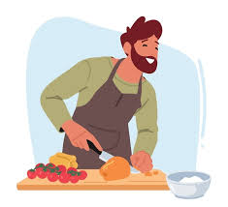
Φτιάχνει νόστιμα φαγητά
___ ____φίλους του.
_______πυροσβέστης.
Πηγαίνει _____βουνό _____ τον αγαπημένο του σκύλο.
Το βράδυ παρακολουθεί ____ταινία.
____ αρέσει η μαγειρική.

Slide 21
Φτιάχνει νόστιμα φαγητά
για τους φίλους του.
Είναι πυροσβέστης.
Πηγαίνει στο βουνό με τον αγαπημένο του σκύλο.
Το βράδυ παρακολουθεί μια ταινία.
Του αρέσει η μαγειρική.

Slide 22
ΕΡΩΤΗΜΑ 4

Slide 23
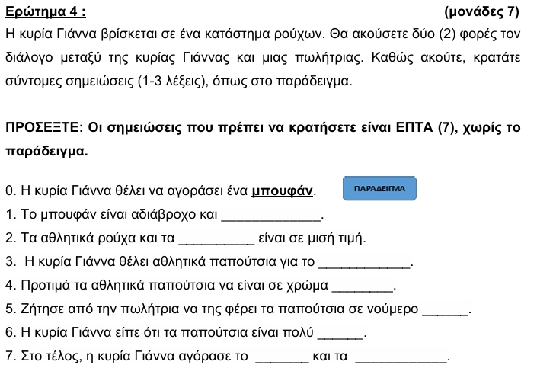

Slide 24
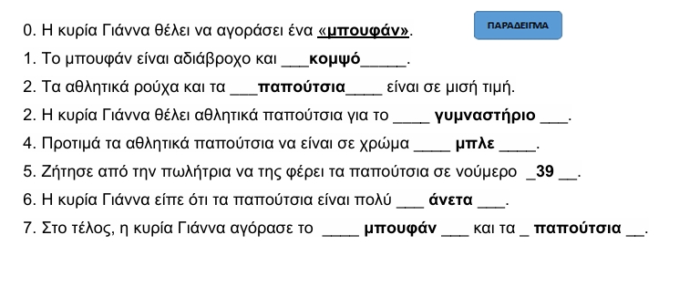
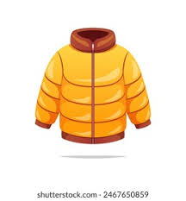
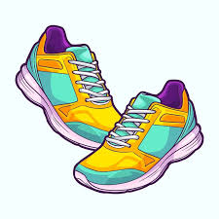
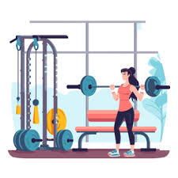
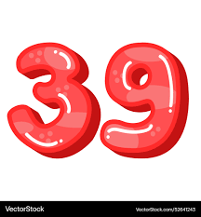
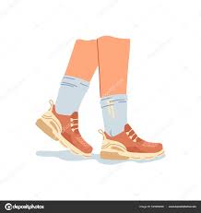
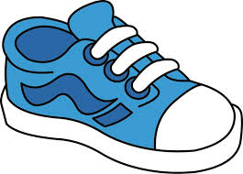
1
2
3
7
6
5
4

Slide 25
Αυτοαξιολόγηση στο σπίτι

Slide 26
«Η Γιάννα αγόρασε άνετα παπούτσια γιατί πάει στο γυμναστήριο.»
«Η Γιάννα αγόρασε άνετα παπούτσια γιατί πάει στο γυμναστήριο.»
1
Η Γιάννα αγόρασε ένα ______ μπουφάν.
Η Γιάννα αγόρασε μπλε αθλητικά παπούτσια (νούμερο 39) ___το γυμναστήριο.
2
3
Η Γιάννα αγόρασε αθλητικά παπούτσια, _____ήταν πολύ άνετα και σε καλή τιμή.
4
Η Γιάννα αγόρασε άνετα παπούτσια γιατί
_____ στο γυμναστήριο.

Slide 27
«Η Γιάννα αγόρασε άνετα παπούτσια γιατί πάει στο γυμναστήριο.»
«Η Γιάννα αγόρασε άνετα παπούτσια γιατί πάει στο γυμναστήριο.»
1
Η Γιάννα αγόρασε ένα κομψό μπουφάν.
Η Γιάννα αγόρασε μπλε αθλητικά παπούτσια (νούμερο 39) για το γυμναστήριο.
2
3
Η Γιάννα αγόρασε αθλητικά παπούτσια, γιατί ήταν πολύ άνετα και σε καλή τιμή.
4
Η Γιάννα αγόρασε άνετα παπούτσια γιατί
πάει στο γυμναστήριο.

Slide 28

Διάλειμμα
Διάλειμμα
Διάλειμμα
Διάλειμμα
Διάλειμμα

Slide 29

www.e-charalambous.com

